Slide 1
Velkommen til foreldremøte
Skolestartere høst 2022.
Tema: En god overgang mellom barnehagen og skolen
Notes:
Wenche og Linda

Slide 2
Agenda
Velkommen!
Skolen og barnehagens fokus: Hvordan skape en god overgang mellom barnehage- skole?
https://youtu.be/aqS5KvRMWQk
Introduksjon fra barnehagene:
Tema: Førskolegruppa- lek, læring og trivsel.
Introduksjon fra skolen:
Tema: lek, læring og trivsel
Hva er en god overgang fra barnehage til skole? Rutiner-besøksdager-veiledet lek-frilek-hjemme
Hvordan ser en skole-aksdag ut?
Praktisk huskeliste
AKS
Notes:
Wenche og Linda

Slide 3
Barnehagene- lek, læring og trivsel
Fokusområder:
Sosial kompetanse
Læringslyst
Kjennskap til skolen og skolemiljø
Barnehagens fagområder, med fokus på kommunikasjon, språk, tekst, rom og form.

Slide 4

2 år med pandemi- hvilke konsekvenser har det for barna våre?
Forskning hentet fra Nasjonalt kunnskapssenter for vold og traumatisk stress og universitetet i Stavanger.
Brudd i daglige rutiner påvirker barns stressnivå. Spesielt barn med spesielle behov blir ekstra utsatt for dette.
Sosial isolasjon øker risiko for depresjon, stress, irritabilitet, søvnmangel og sinne.
Hjemmeforhold: Arbeidsledighet, overbelastning og økonomisk utrygghet.
På skolen: lengre fravær av trygge voksne pga karanteneregler - Endringer i daglige rutiner- vansker med å rekruttere nok faglærte pedagoger og miljøarbeidere.

Slide 5
Overgangsobjekter- nøkkelen til trygg overgang.
Rutiner
Besøksdager
Veiledet lek
Frilek
Hjemme

Slide 6
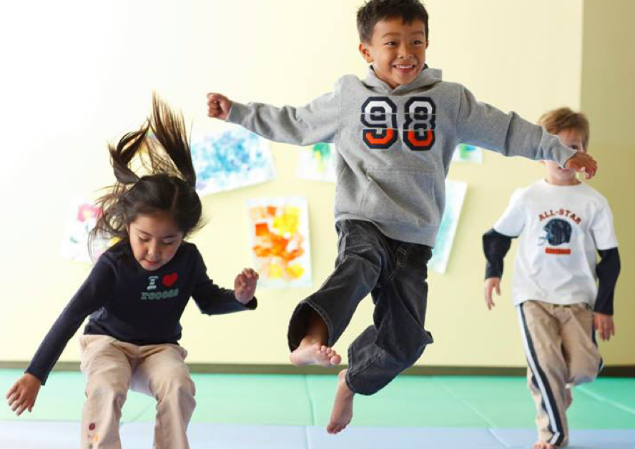
Lek, læring og trivsel
-rutiner
Rutiner
God tid om morgenen
Samlingsstund
Plan for dagen
Kjente sanger
Kjente leker
Litteratur barna kjenner fra før.

Slide 7
Besøksdager – skolen besøker alle barnehagene
Skolen ønsker å observere:
En vanlig dag
Barna viser frem sine arbeid.
Barna kan ha forberedt spørsmål de lurer på.
Observere frilek
Felles oppgave: lage en figur av piperenser som lærer tar med tilbake til skolen.

Slide 8
Veiledet lek og frilek
Veiledet lek: er f.eks butikk, kjøkken, tårnbygging, bruke klosser, memory og lotto.
Frilek: Man kan definere fri lek som en lek som er motivert og initiert av barna selv. Lek er først og fremst noe barnet opplever som morsomt og gledefylt – noe barnet har lyst til å gjøre av egen fri vilje

Slide 9
Hvordan kan vi hjemme bidra til en god start?
Leke med flere barn på fritiden.
Etablere trygge rammer hjemme: faste leggetider, oppmøtetid i barnehagen, måltider og struktur i hverdagslivet.
Fritidsaktiviteter sammen(mobilfrie)
Lese høyt for barnet ditt.
Samtale med barnet om dagen de har hatt.
Å sette ord på følelser og lese andres følelser.
Møte barn på følelsene sine om de er trist, lei seg eller sint.

Slide 10
Hvordan ser en skole- AKS dag ut?
Tid | Mandag | Tirsdag | Onsdag | Torsdag | fredag
07.30-08.30 | AKS | AKS | AKS | AKS | AKS
08.30-10.30 | Økt 1 | Økt 1 | Økt 1 | Økt 1 | Økt 1
10.30-11.15 | Friminutt | Friminutt | Friminutt | Friminutt | Friminutt
11:15-12:15 | Økt 2 | Økt 2 | Økt 2 | Økt 2 | Økt 2
12:15.12:30 | Friminutt | Friminutt | Friminutt | Friminutt | Friminutt
12:30.13:30 | Økt 3 | Økt 3 | Økt 3 | Økt 3 | Økt 3
13:30-17:00 | AKS | AKS | AKS | AKS | AKS

Slide 11
Aktivitetskolen - Barndommens egenverdi
Leken har stor plass i AKS
Tilrettelagte aktiviteter og rom for lek hver dag
  Bidra til allsidig utvikling og læring
Leken kan:
  stimulere til vennskap
  relasjonsbygging
  språkutvikling
  undring og kreativitet

Slide 12
Aktivitetskolen
Heltidsplass til redusert pris
  Prisen reguleres etter foresattes inntekt. Max beløp er 1069kr inkl. kost per.mnd
  Før- og etter skoletid
  Alle dager i skolens ferier
Gratis deltidsplass i AKS for 1.-4. trinn skoleåret 22/23
Rammer for gratis AKS:
  inntil 12 timer per uke etter skoletid
  Inntil 2 dager per uke i skolens ferier

Slide 13
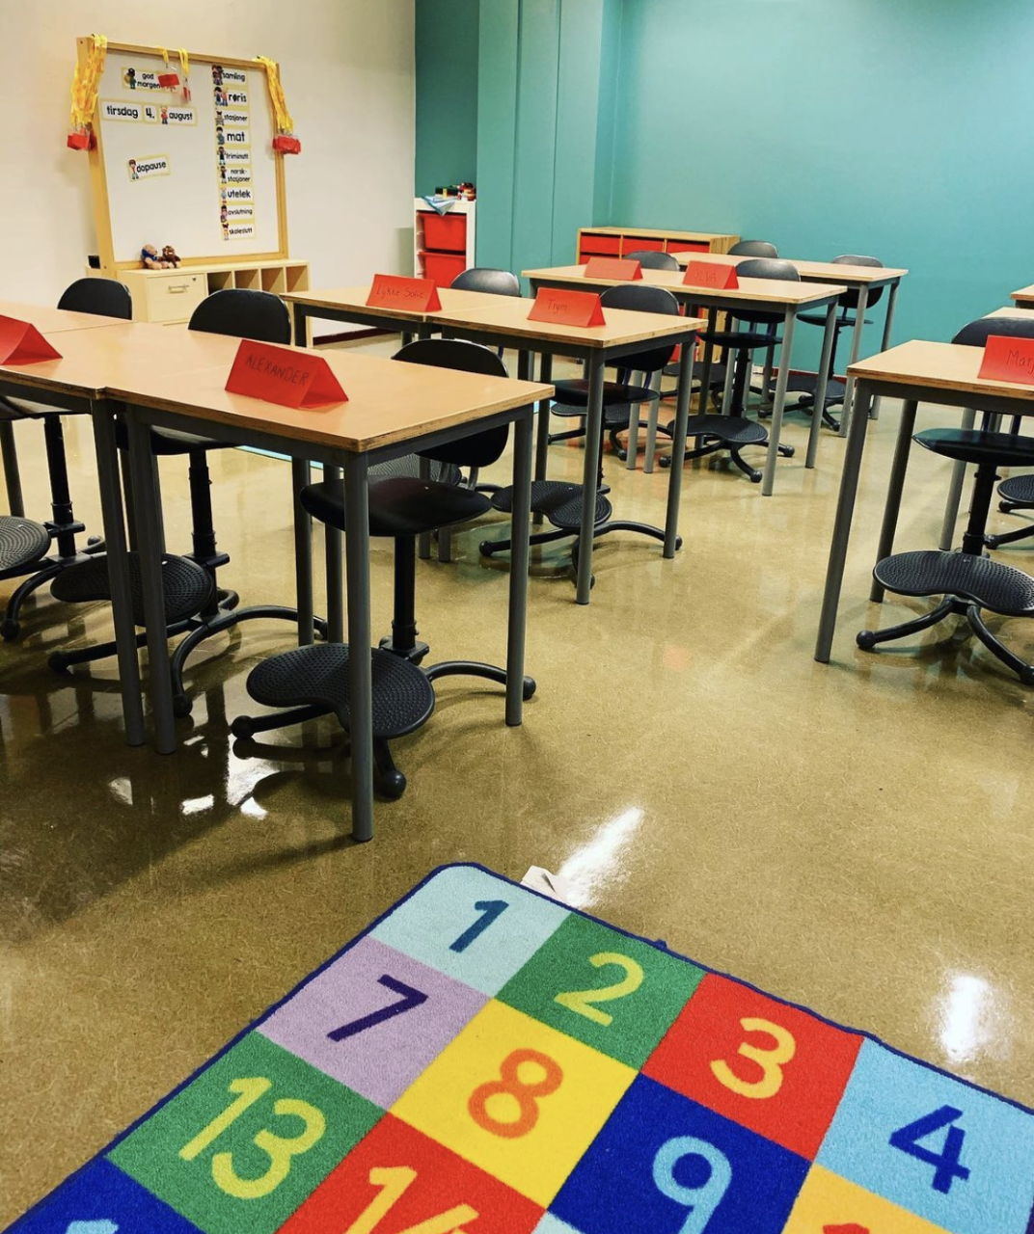
Aktivitetsskolen - Skoleklar
Kurset er for barn som skal begynne i 1. klasse på Ellingsrudåsen skole høsten 2022
Barna blir kjent med andre barn som de skal gå sammen med i 1. klasse.
På kurset får barna være med på morsomme aktiviteter og bli kjent med hvordan det er å gå på skolen.
Kurset er gratis, og alle elever som melder seg på får plass.

Slide 14
Praktisk huskeliste
Sjekkliste:
Sekk med plass til en perm (A4)
Matpakke og vannflaske (fyll gjerne flasken på skolen) merkes med navn. Elevene får ca 30-40 minutter til å spise. Det gis også muligheter til å spise flere ganger i løpet av skoledagen.
Ikke pennal, vi har utstyr på skolen
Klær og sko etter vær. Skiftetøy, merk med navn
Elevene får hjelp til å kle på seg og til å gå på do. Gi gjerne beskjed om spesielle behov.
På skolen fortsetter vi å øve på å vente på tur og dele med andre. Vi regner ikke med at 5-6 åringer klarer å sitte i ro og konsentrere seg.
Husk å merke alt av klær og utstyr.

Slide 15
Viktige datoer for tiden fremover.
Uke 21 besøksdager i barnehagen(lærerne)
Aktiviteter som skal gjennomføres- tidsplan
Uke 22 besøksdager i barnehagen(ledelsen skole)
Aktiviteter som skal gjennomføres- tidsplan
1.juni
Førskoledag- Aktiviteter som kan gjennomføres(kan barnehagene stille med kjente ansikt?)
Foreldremøte – praktisk informasjon for foresatte- Blir delt inn puljevis
8.-9 juni
Besøksdag på AKS. Påmelding via skolens hjemmeside

